Slide 1

Ausgewählte Folien zu BB

Slide 2
Beobachteter Klimawandel in Deutschland
Trend Temperatur
Trend Niederschlag

Slide 3
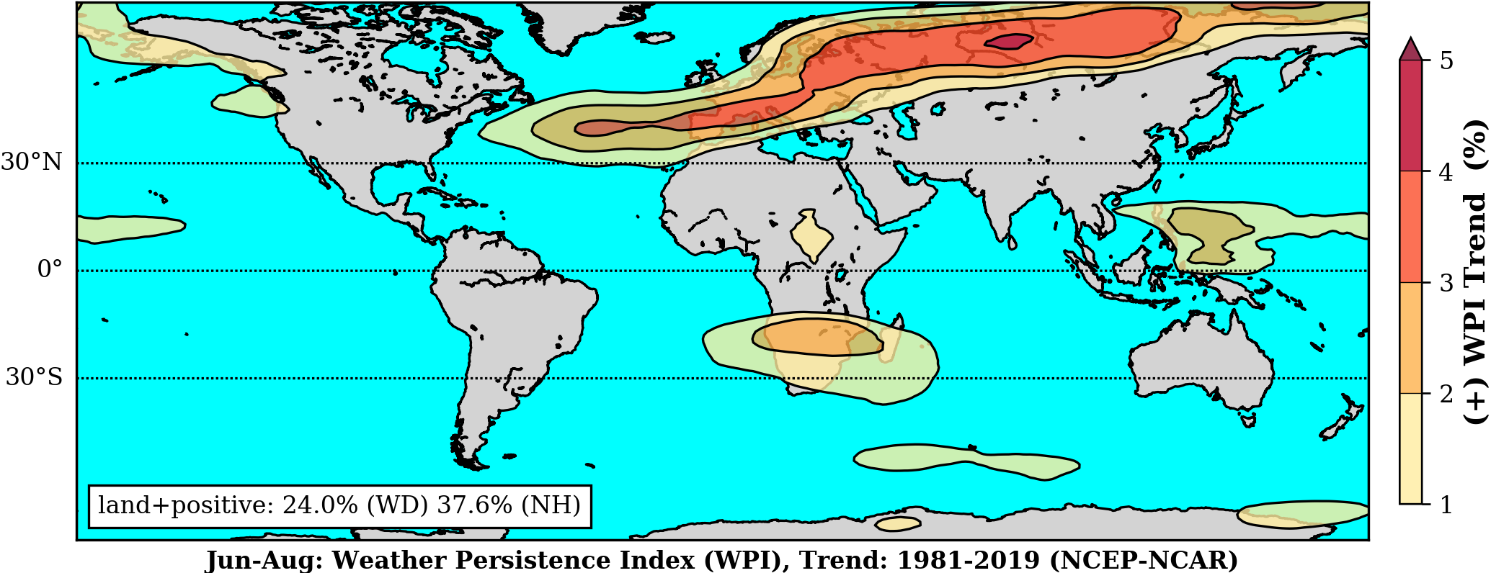
Beobachteter Trend in der Andauer von Wetterlagen
Die Wetterpersistenz beschreibt die Dauer einer bestimmten Wetterlage:
Eine lang anhaltende Hochdruckwetterlage führt zu einer Dürre,
ein lang anhaltender Tiefdruck oft zu einer Überschwemmung.
Weather persistence Index

Slide 4
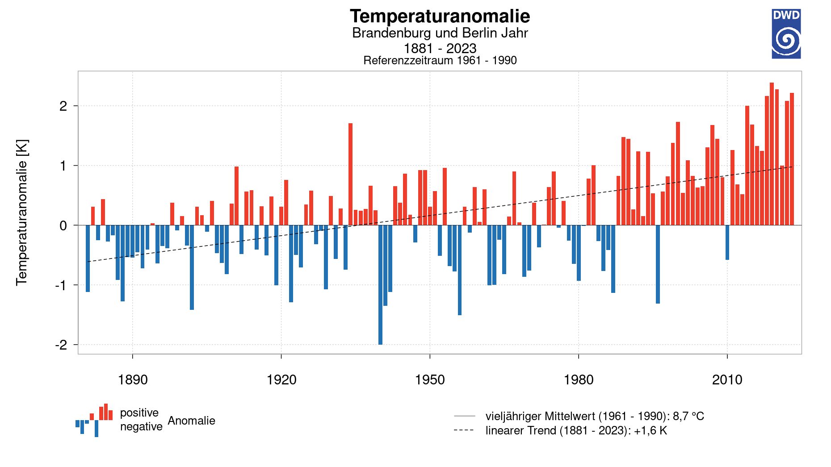
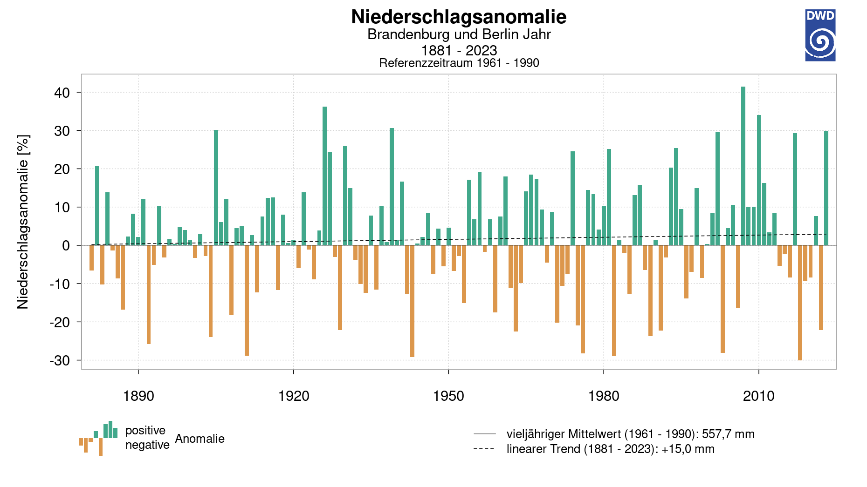
Brandenburg: Entwicklung der Temperatur und des Niederschlages

Slide 5
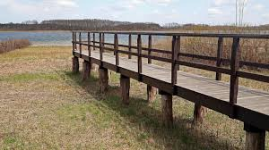
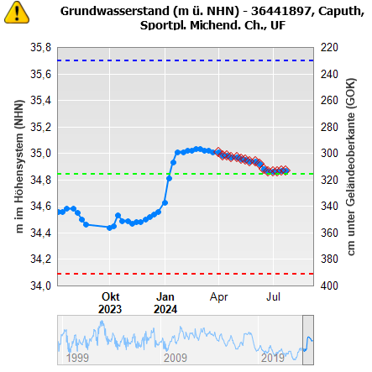
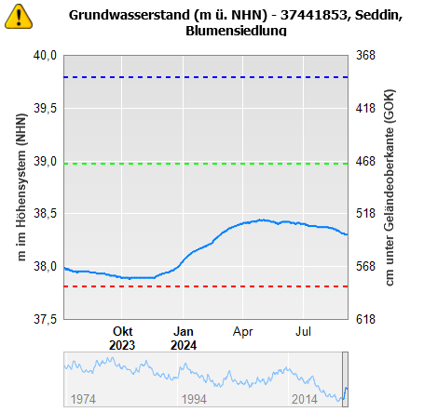
Aktuelle Entwicklung der Grundwasserstände in Brandenburg Beispiele: Caputh (Flussaue) und Seddin (Hochfläche im Fleming)
--- Rekord-Tief
--- Langjähriges Mittel
--- Rekord-Hoch
Quelle: https://apw.brandenburg.de
Notes:
Oben in der Abbildung: Entwicklung der letzten Monate. Unten die langjährige Entwicklung. Die Auswirkungen der Niederschläge kann man insbesondere in den Urstromtäler gut beobachten und feststellen, dass der Regen langsam wirkt. In den Hochflächen ist das eher noch sehr verhalten. In Seddin ist es z.B. noch weit unter dem langjährigen Mittel. Eigentlich füllen sich die Grundwasserkörper im Winter auf, da sollte es also über dem langjährigen Mittelwert sein.

Slide 6
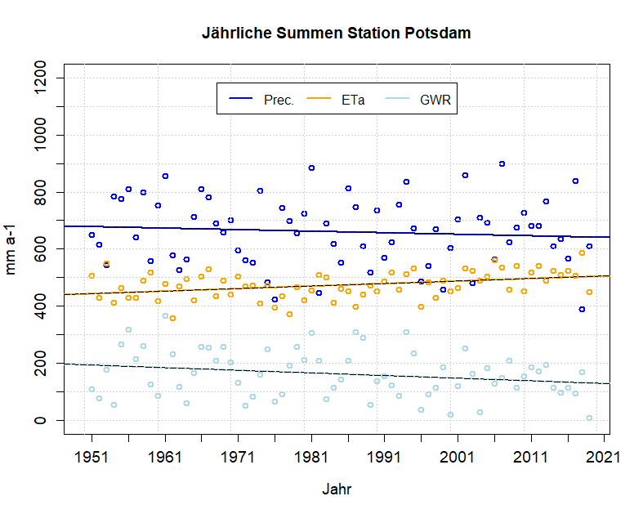
Folgen des Klimawandels für die Wassersituation in BB
Jährliche Summen Potsdam
Niederschlag Prec mit hoher Variabilität, nur schwacher Trend
Relativ starker Trend bei der aktuellen Evapotranspiration ETa (Zunahme)
Relativ starker Trend bei der Grundwasserneubildung GWR (Abnahme)
Weniger Wasserverfügbarkeit, wenn sich der Trend fortsetzt!
Notes:
Der Korridor zwischen Niederschlag und aktueller (tatsächlicher) Verdunstung „schrumpft“. Wenn die relativ stetige Zunahme der Verdunstung nicht durch eine Zunahme der Niederschläge insbesondere in den Wintermonaten kompensiert wird, sinkt die Wasserverfügbarkeit. Grundwasserneubildung und aktuelle Verdunstung wurden mit einem validierten Modell für die Station Potsdam berechnet (SWIM).

Slide 7
Trends im Abfluss der Elbe bei Neu Darchau
1875 - 2022
1961 - 2022
Ältere Messungen sind unsicher, seid den 1960er Jahren wurden aber keine größeren Talsperren mehr gebaut. Der Niedrigwasserabfluss wird seitdem durch die Talsperren in Tschechien gestützt.

Slide 8
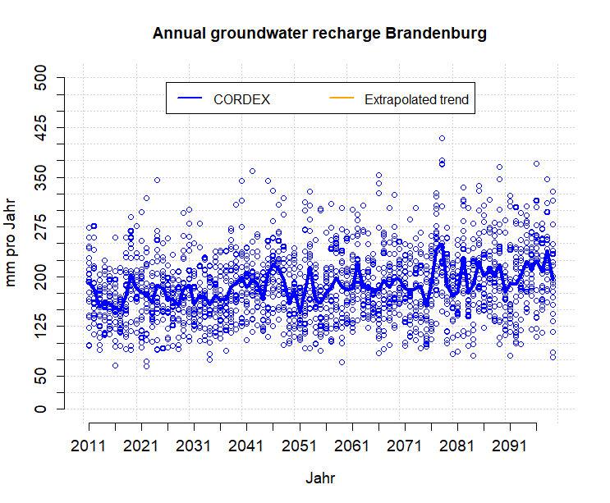
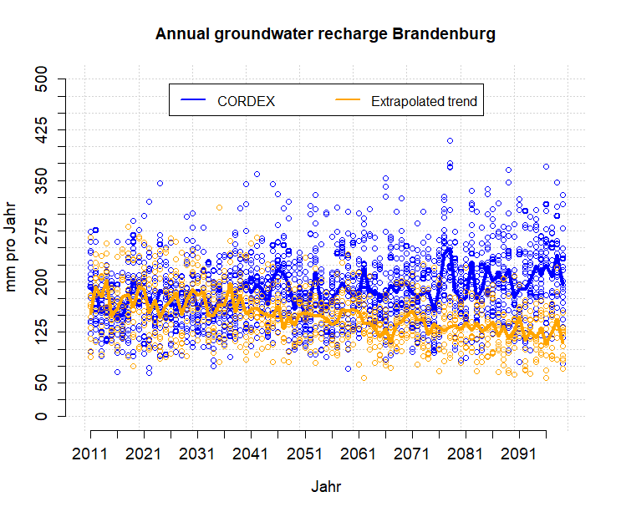
Mögliche Entwicklung der Grundwasserneubildung in Brandenburg
Feuchtes Szenario
Trockenes Szenario
(folgt beobachtetem Trend der letzten Jahre)
Stresstest!
Notes:
Nun wird es komplex: die state-of-the-art regionalen Klimasimulationen für Europa (CORDEX) zeigen für Deutschland eine ziemlich feuchte Zukunft. Dann würde auch die GWNB in BB ansteigen. Die Beobachtung ist aber eher, dass der Niederschlag sich kaum ändert (s. Zusatzmaterial). Wenn man Szenarienläufe auswählt, die diesen Trend fortsetzen, dann wird es deutlich trockener. Viele Behörden und Anwender wollen letzteren als Stresstest für Wasserknappheit anwenden.

Slide 9
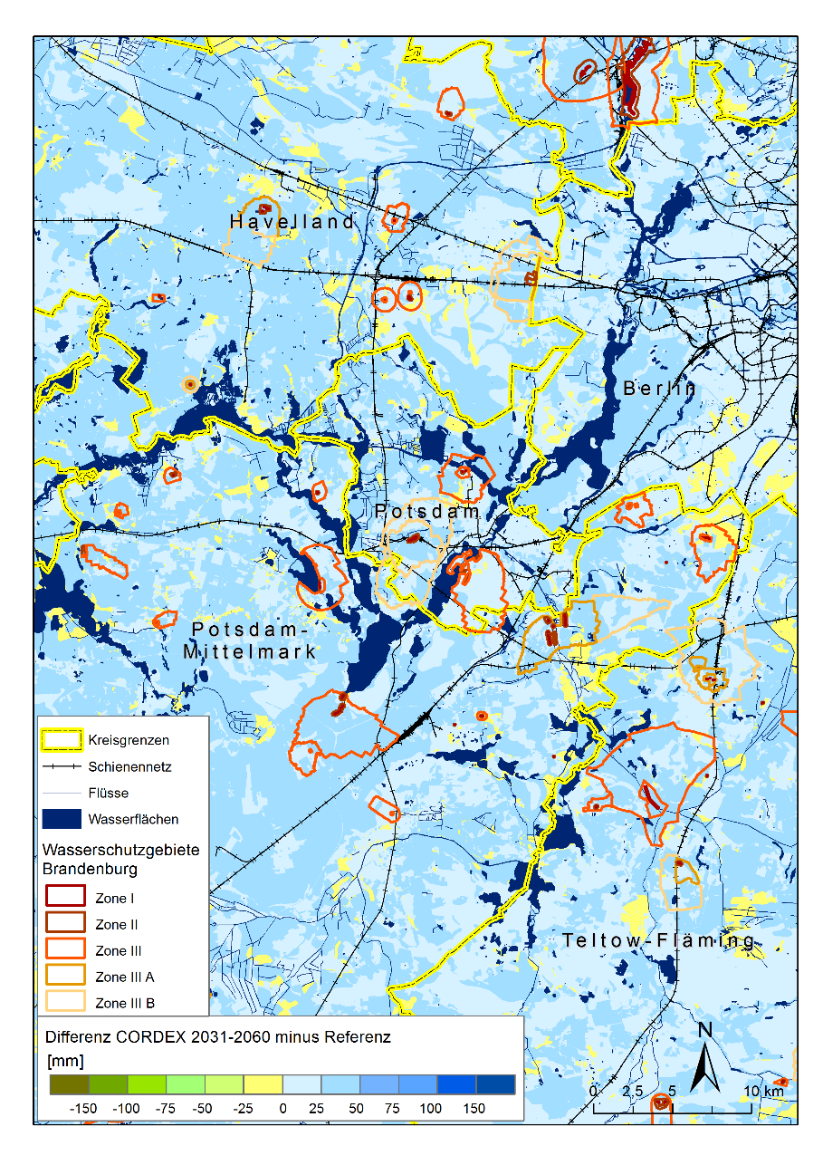
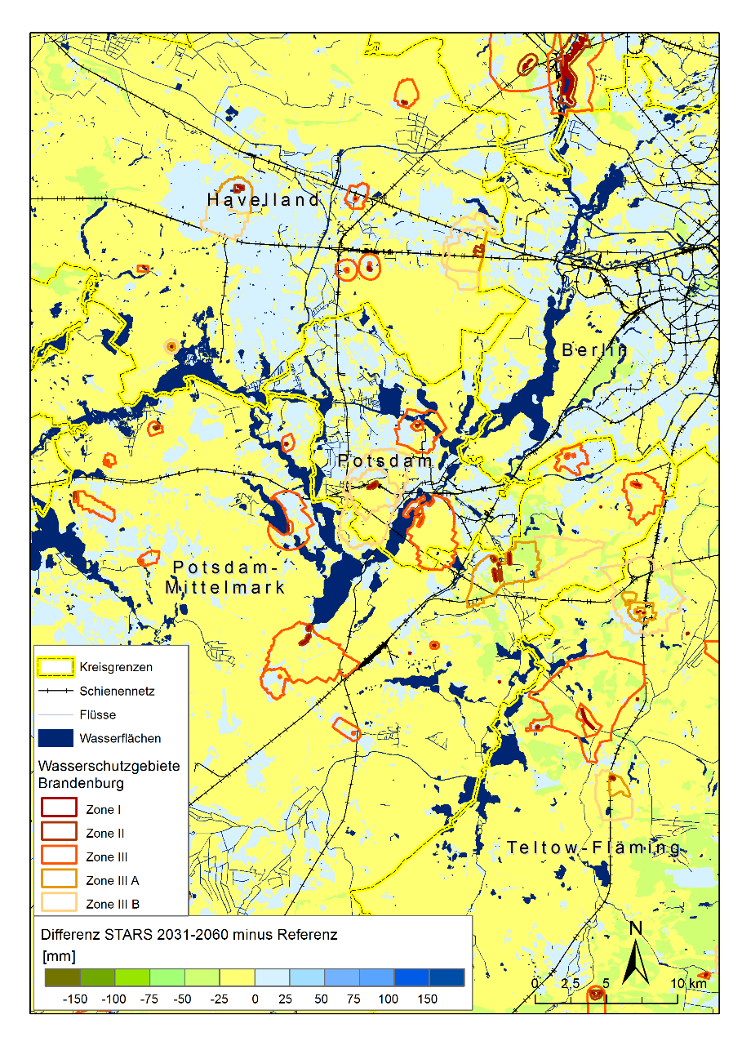
Mögliche Änderung des GWNB bis Mitte des Jahrhunderts
Differenz 2031-2060 minus 1971-2000
Feuchtes Szenario
Trockenes Szenario

Slide 10
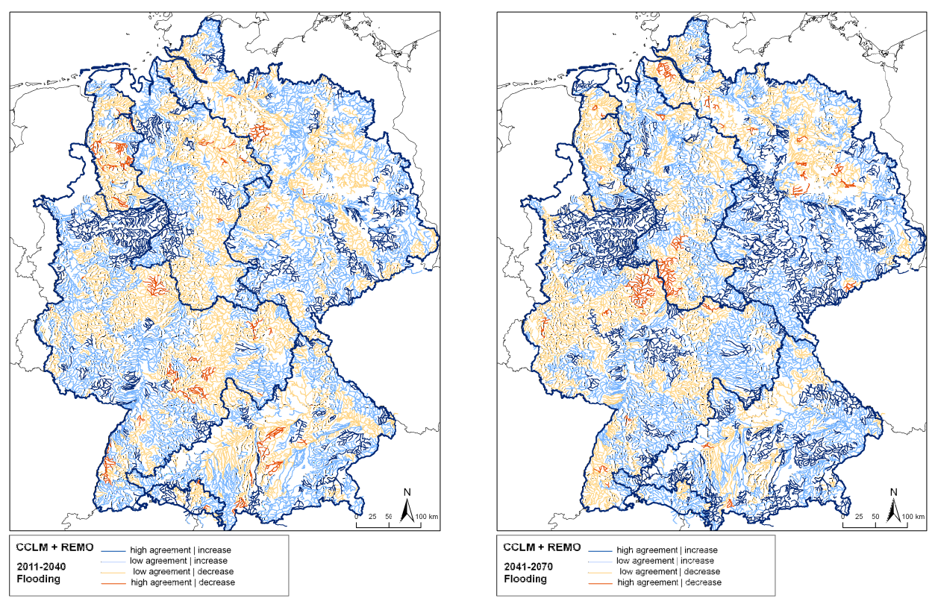
Mehr Hochwasser
Hattermann et al. 2014
Notes:
Für ~5000 Flussabschnitte mit SWIM simuliert und dann. Eingegangen sind verschiedene RCMs (A1B) als Treiber. Insgesamt mehr Hochwasser. Man darf aber nicht zu sehr auf den einzelnen Fluss blicken.

Slide 11
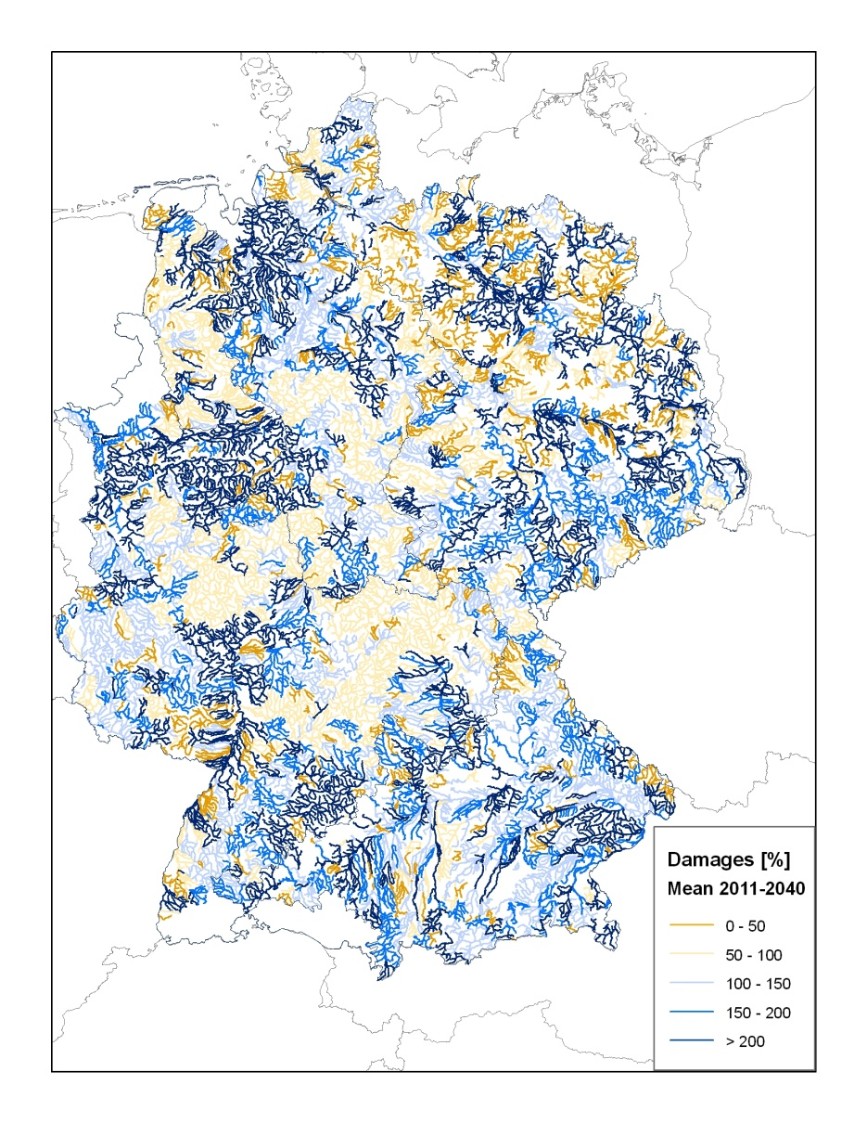
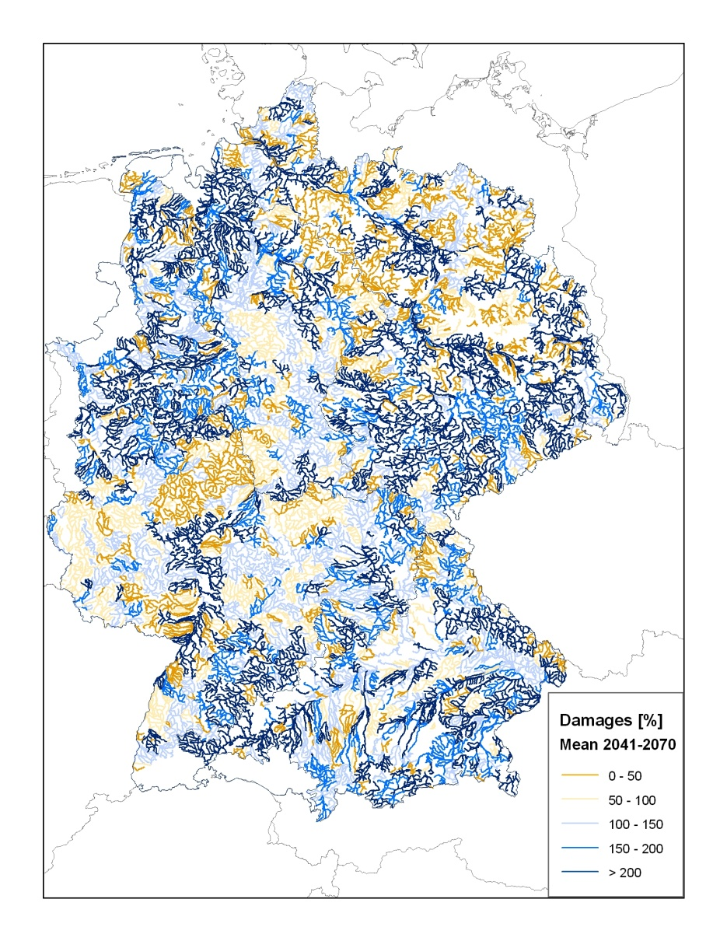
… und mehr Schäden
2011-40
2041-70
Source of damage functions: German Insurance Association (GDV), modelled at PIK, Hattermann et al. 2014
Notes:
Dann haben wir die simulierten Hochwasser mit Schadensfunktionen das GDV verknüpft.

Slide 12
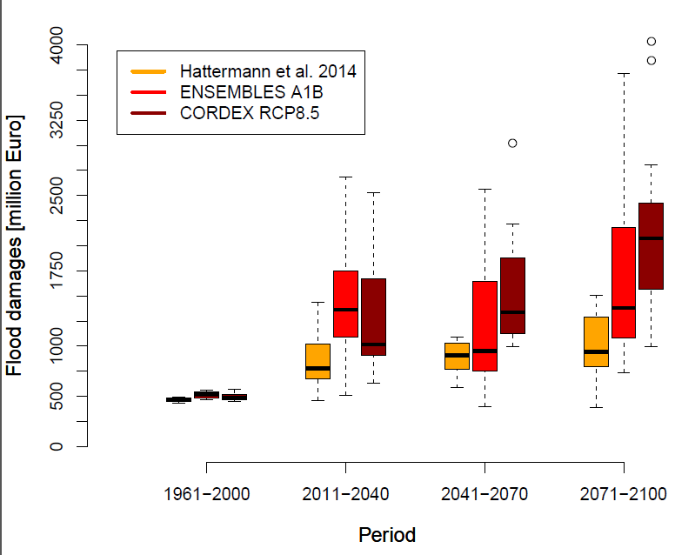
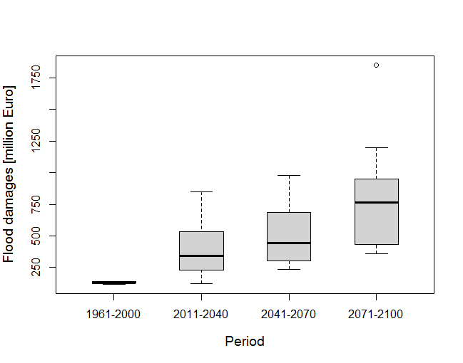
Anstieg der kommulierten Hochwasserschäden in Deutschland und im Elbeeinzugsgebiet (zu dem BB gehört)
Schäden im Elbeinzugsgebiet
Source of damage functions: German Insurance Association (GDV), modelled at PIK, Hattermann et al. 2014 & 2016
Notes:
Hier wurden jetzt auch CORDEX CMIP5-Daten angewandt.

Slide 13
Zusatzmaterial

Slide 14
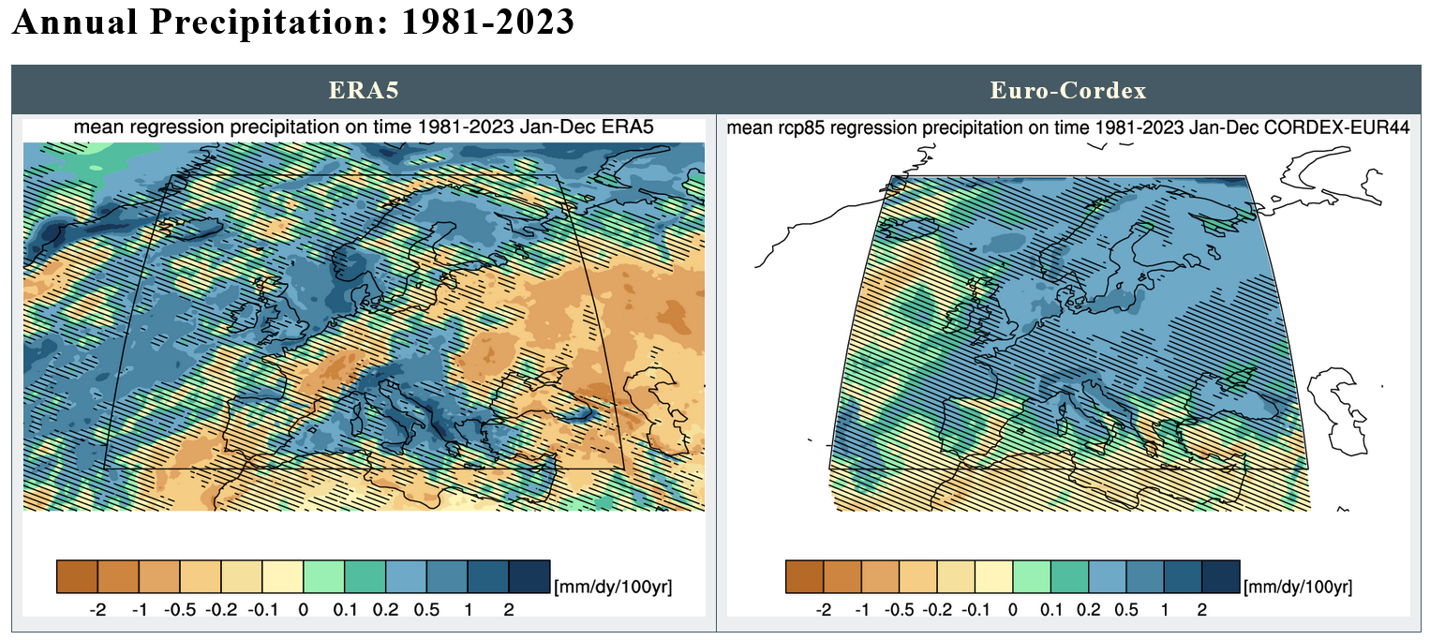
Europe/ Germany trend in precipitation 1981-2023
Observed trend
simulated trend
This is where practitioners want to adapt to
And this is what they get

Slide 15
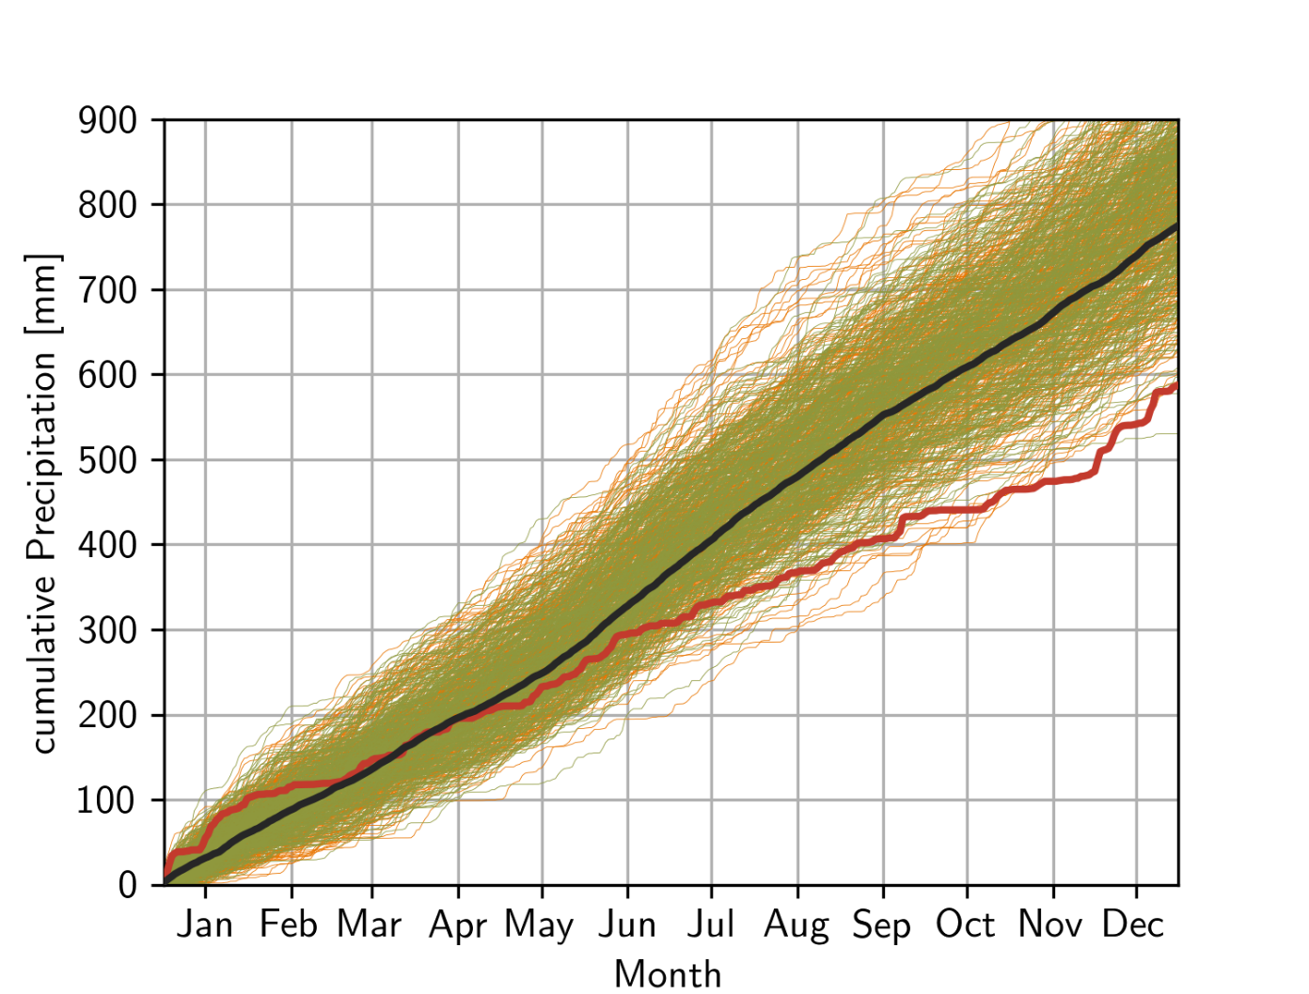
How well do climate models reproduce extremes?
-> drought 2018
}
RCP2.6 and RCP8.5
2011-2040
CORDEX
Simulated 2011-2040
(~1200 years)
Observed 2018
2018
The state-of-the-art regional climate models do not reproduce the current precipitation trend in Germany and do not reproduce the drought extremes
They project a wet and green future
How to provide decision support?
Menz 2020
Notes:
Das trockene Szenario ist nicht aus CORDEX, sondern mit einem statistischen regionalen „Klimamodell“ errechnet.

Slide 16
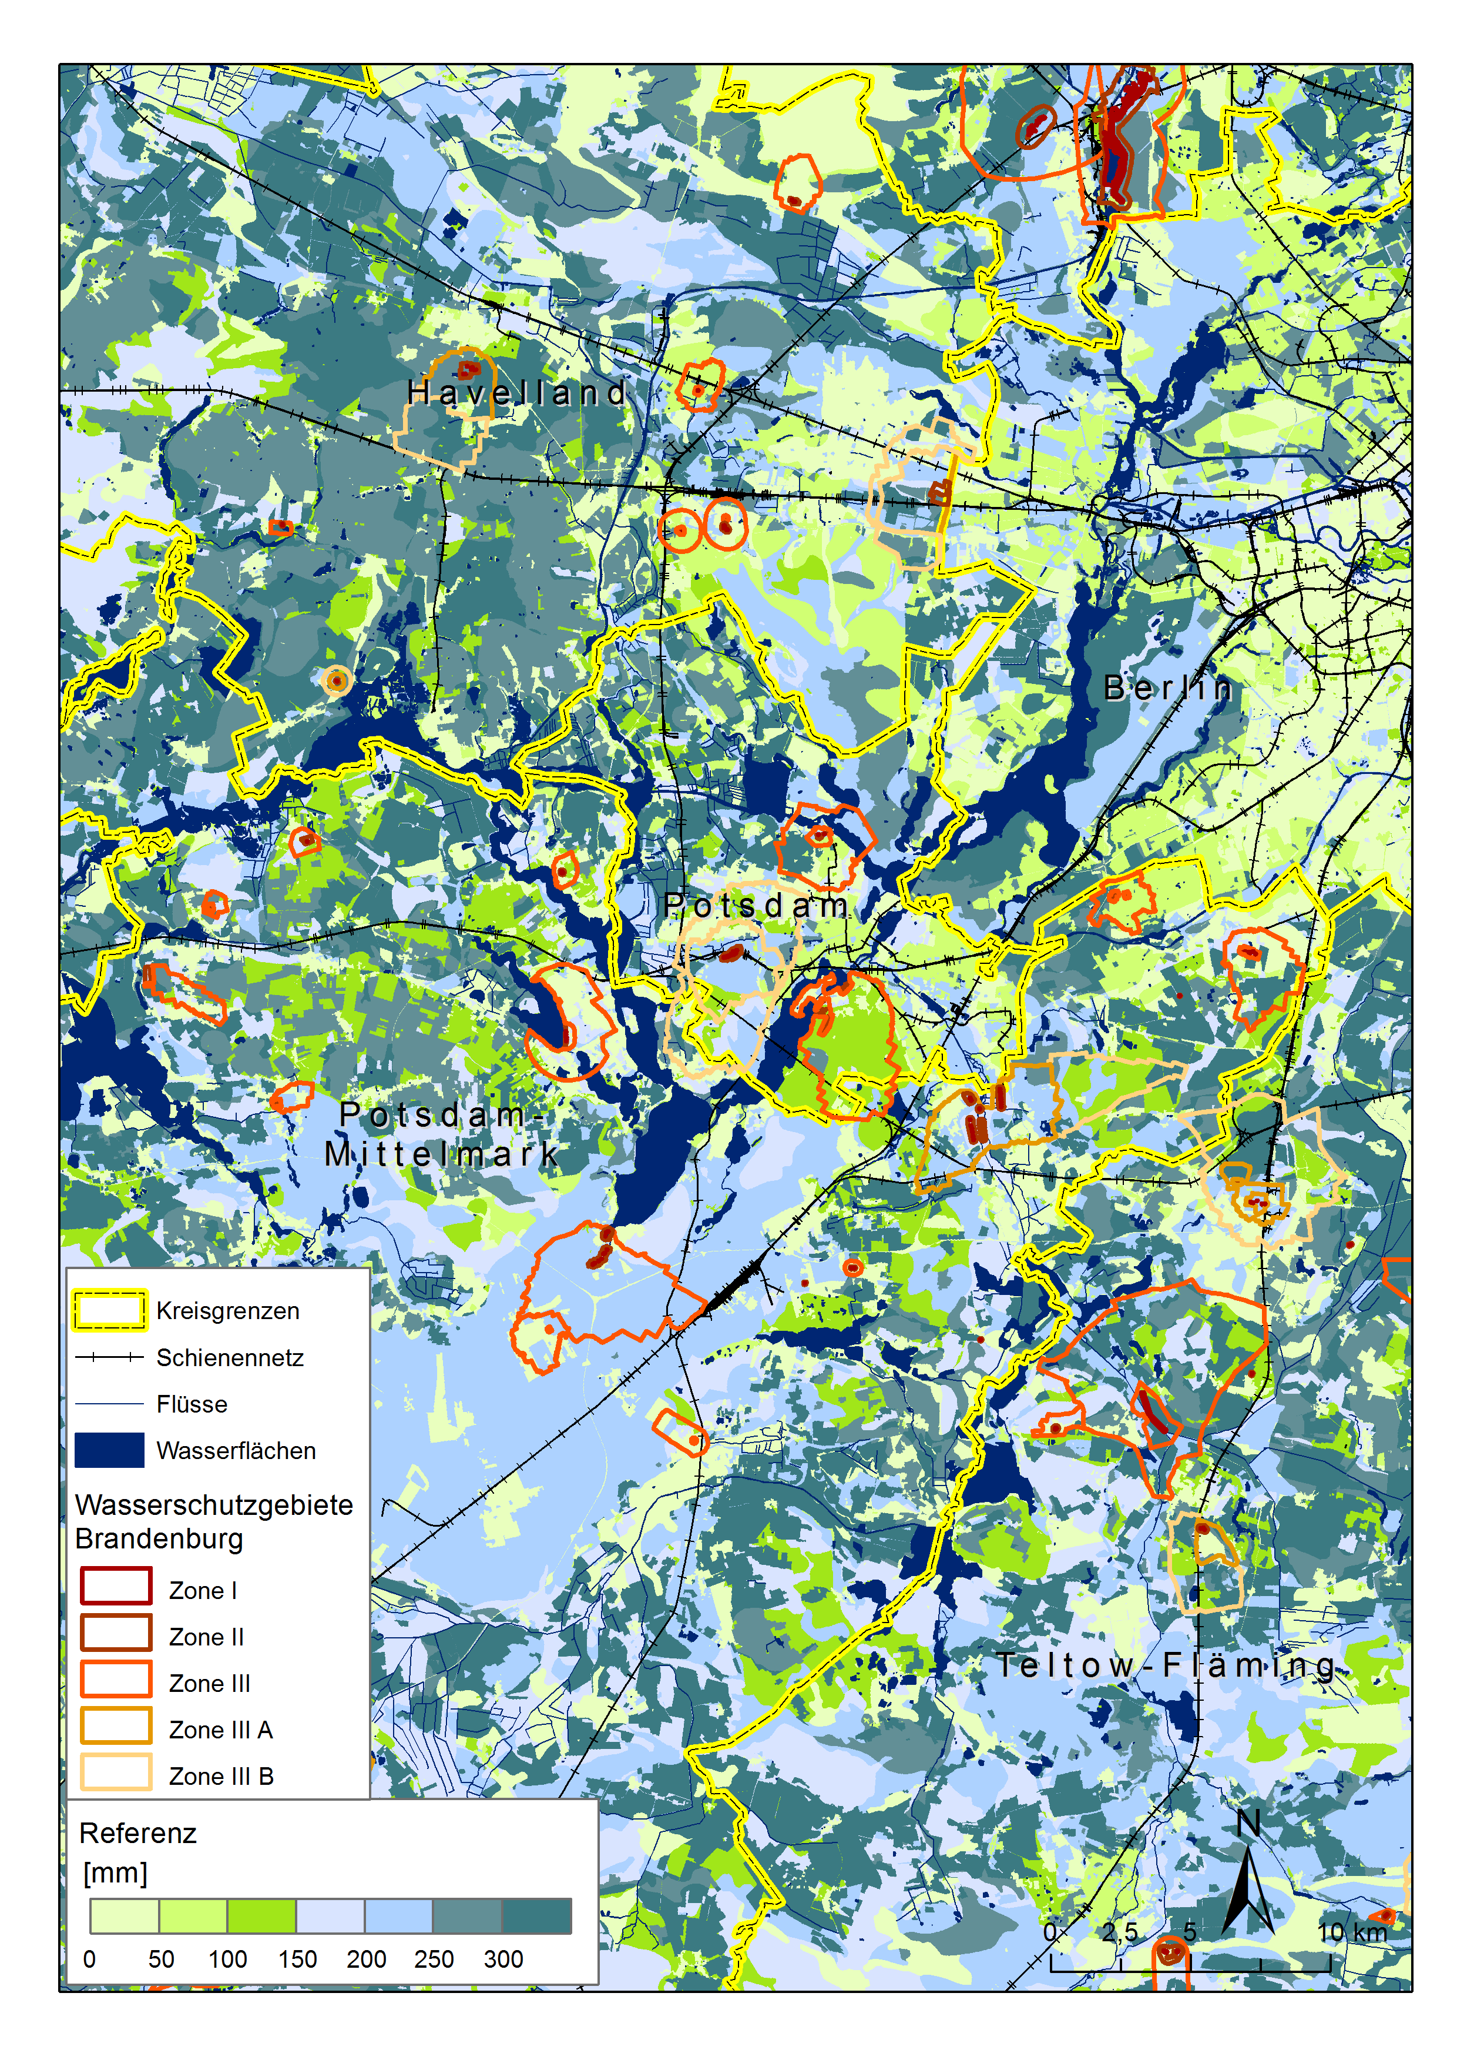
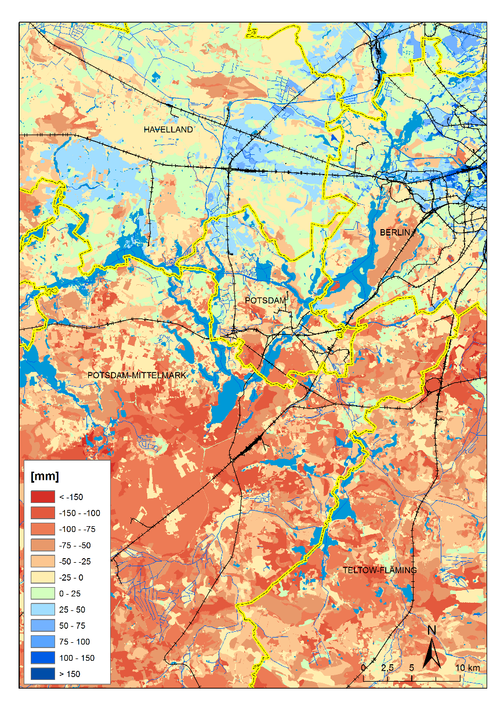
Development of GW recharge
1951-2020
Diff GWR 2019
Annual sums Potsdam

